Slide 1

Proceso de planificación de materiales exsa

Slide 2
Principio clave
EL SILENCIO ES APROBACIÓN

Slide 3
PROCESO DE PLANIFICACIÓN INTEGRADA DEL NEGOCIO
3er día útil del mes
Productos Nuevos
18vo día útil del mes
5to día útil del mes
P.I.N.
Plan Integrado de Negocio
Revisión de Demanda
Plan de Demanda
16vo día útil del mes
11vo día útil del mes
Junta de Revisión de Materiales
Revisión de la Oferta
Planes y restricciones de la oferta
15vo día útil del mes
Reunión de Conciliación
Planes y alternativas valorados

Slide 4
PROCESO DE planificación de materiales
Confirmación de Plan de Producción (MPS)
Corrida, revisión y ajuste del MRP
Generación y envío de Órdenes de Compra
Seguimiento a ingresos
Generación y envío del Programa de Proveedores

Slide 5

Corrida, revisión y ajustes del mrp
Programa de Producción
BOM
Necesidades de Materiales

Slide 6
PROCESO DE planificación
Confirmación de Plan de Producción (MPS)
Corrida, revisión y ajuste del MRP
Generación y envío de Órdenes de Compra
Seguimiento a ingresos
Generación y envío del Programa de Proveedores

Slide 7
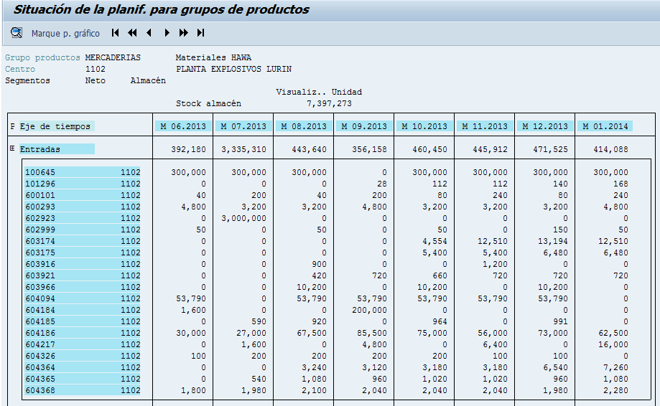
Programa de proveedores de materiales importados
ZONA FIRME
ZONA NEGOCIACIÓN
ZONA DE PROYECCIÓN (LIBRE)

Slide 8
PROCESO DE planificación
Confirmación de Plan de Producción (MPS)
Corrida, revisión y ajuste del MRP
Generación y envío de Órdenes de Compra
Seguimiento a ingresos
Generación y envío del Programa de Proveedores

Slide 9
Métricas del servicio - OTIF
Sociedad | Medición | dic-12 | ene-13 | Total
EX10 | (1) N° de posic. de pedido programadas para entrega | 1 | 51 | 52
EX10 | (2) N° de posic. de pedido entregadas | 1 | 51 | 52
EX10 | (3) N° de posic. entregadas con calidad requerida | 1 | 48 | 49
EX10 | (4) N° de posic. entregadas completas con calidad requerida | 1 | 48 | 49
EX10 | (5) N° de posic. entregadas completas con calidad requerida y en fecha | 1 | 48 | 49
EX10 | (6) Promedio de días de retraso
EX10 | (7) OTIF % | 100% | 94% | 94%
Problemas en calidad
Cantidad
Calidad
Fecha
Objetivo 99%

Slide 10
GRACIAS

Slide 11
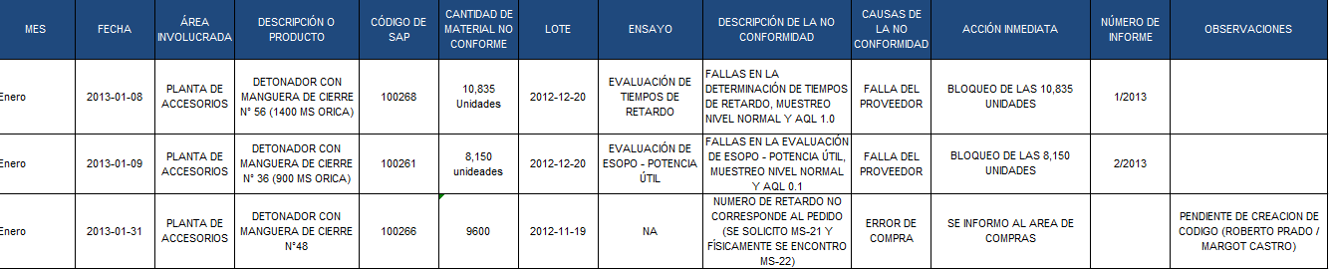

Slide 12
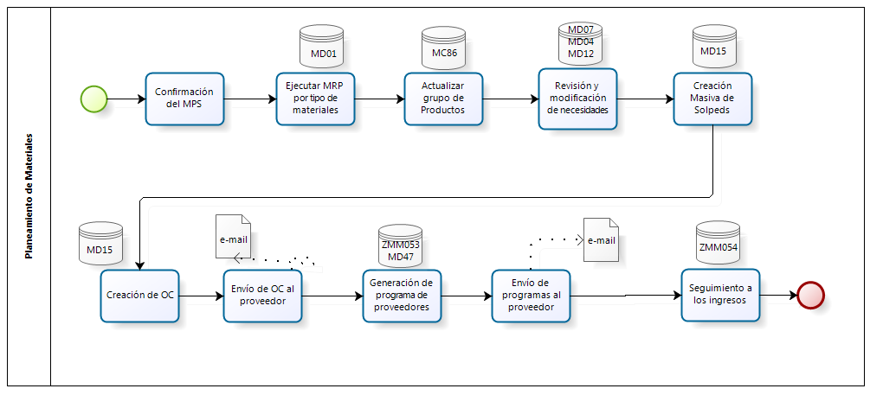

Slide 13
Programa de proveedores de materiales NACIONALES
Centro | Material | Descripción | Denom. clase doc. | Stock | Ingr. Ret. | Miér. | Juev. | Vier. | Lune. | Mart. | Miér. | Juev. | Vier. | Sem1 | Sem2 | Sem3
1102 | 200122 | CJ 31,5x31,5x61,5 cm DET ENSAMBLADO | OrdPrv | 1,956 | 0 | 0 | 0 | 1,000 | 0 | 0 | 100 | 0 | 0 | 0 | 100 | 100
Centro | Material | Descripción | Denom. clase doc. | Sem4 | Sem5 | Sem6 | Mayo | Junio | Julio | Agos | Sept | Oct | Nov | Dic | Enero | Febr
1102 | 200122 | CJ 31,5x31,5x61,5 cm DET ENSAMBLADO | OrdPrv | 200 | 0 | 0 | 700 | 500 | 200 | 200 | 200 | 500 | 300 | 400 | 200 | 400

